Slide 1



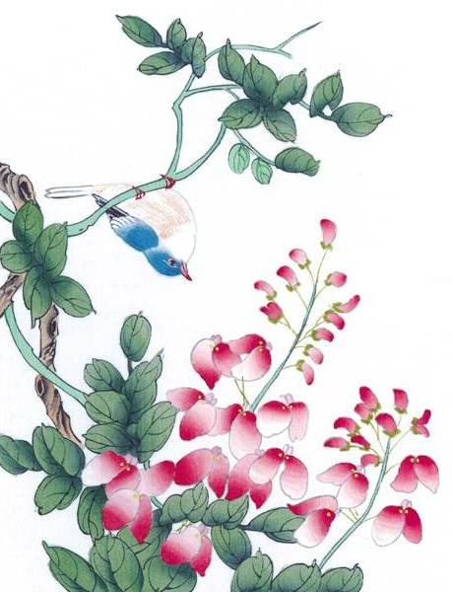

ỦY BAN NHÂN DÂN QUẬN LONG BIÊN
TRƯỜNG MẦM NON ÁNH SAO
LĨNH VỰC PHÁT TRIỂN NHẬN THỨC
ĐỀ TÀI: NHẬN BIẾT PHÂN BIỆT HÌNH VUÔNG
Đối tượng: Trẻ 24- 36 tháng
Giáo viên: Nguyễn Thị Thành
Năm học 2020-2021

Slide 2

I- MỤC ĐÍCH-YÊU CẦU:
    1. Kiến thức:
- Trẻ biết tên gọi , nhận biết, phân biệt được hình vuông.
    2. Kỹ năng:
- Rèn kỹ năng nhận biết hình theo yêu cầu.
    3. Thái độ:
- Trẻ ngoan, hứng thú tham gia hoạt động.
- Trẻ giữ gìn đồ chơi,cất dọn đồ chơi sau khi chơi

Slide 3

II- CHUẨN BỊ:
    1. Đồ dùng của cô:
- Hình tròn, vuông.
- Bạn Búp bê.
- Bài hát Chúc tết.
- Bảng tương tác, bài giảng điện tử.
    2. Đồ dùng của trẻ:
- Mỗi trẻ 1 hình tròn, hình vuông

Slide 4

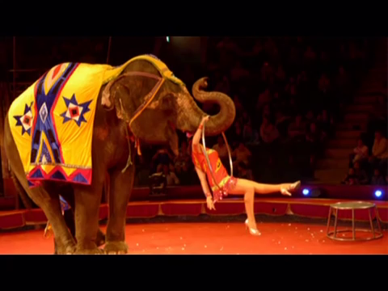


III. CÁCH TIẾN HÀNH:
1. Ổn định tổ chức:
- Cô và trẻ cùng hát “Bé Chúc Tết” . Cô dẫn dắt vào bài.

Slide 5

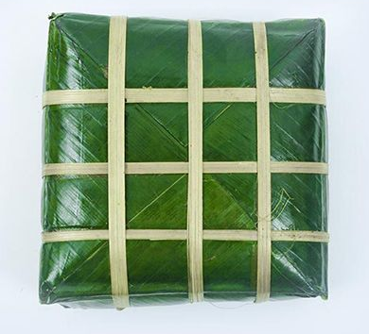
      2. Phương pháp hình thức tổ chức:
* Nhận biết hình vuông:
- Sắp đến Tết rồi, bà có gói bánh chưng và tặng cho bạn búp bê 1 chiếc. Búp bê được bà tặng cho 1 chiếc bánh hình gì?

Slide 6

* Cô đàm thoại với trẻ:
- Cô đưa bánh trưng hình vuông hỏi trẻ tên hình - màu sắc?
- Cho trẻ sờ đường bao hình vuông. (có cạnh thẳng, không lăn được)
- Cô tặng cho bạn búp bê chiếc bánh hình vuông cô để vào chiếc hộp hình vuông.
- Cô gọi cá nhân trẻ lên chọn bánh hình vuông để tặng bạn búp bê. (Yêu cầu trẻ để bánh hình vuông sang chỗ bạn búp bê)
- Mỗi câu hỏi, yêu cầu mời 4 - 5 trẻ lên thực hiện.

Slide 7


* Trò chơi: Thi xem ai nhanh
- Cô phát cho mỗi trẻ một rổ có hình vuông - hình tròn
- Cho trẻ chơi trò chơi" thi xem ai nhanh”
+ Lần 1: Trẻ giơ hình tròn giống cô.
+ Lần 2: Trẻ chọn hình tròn theo yêu cầu của cô trẻ nói tên hình và màu sắc.
* Trò chơi: Ai tinh mắt hơn
- Cô cho trẻ tìm đồ vật có hình vuông ở trong lớp.
* Trò chơi: Đi siêu thi
- Cô cho trẻ đi siêu thị mua hình vuông theo đúng màu sắc cô yêu cầu.

Slide 8
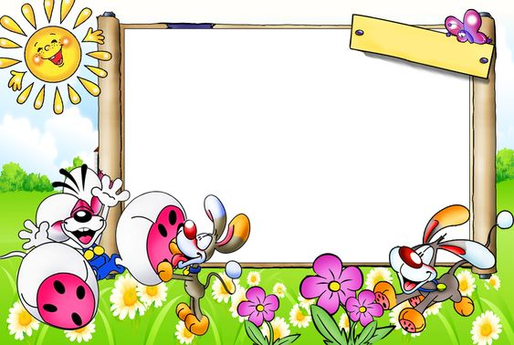
3. Kết thúc
Chúc các cô mạnh khỏe,
các con ngoan

